Slide 1
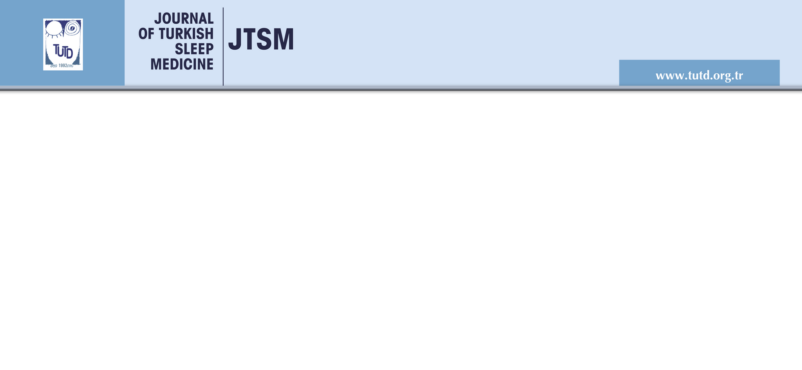
Original Article / Özgün Makale
DO­I: 10.4274/jtsm.galenos.
TITLE
ABSTRACT
ADD PICTURE
——————————————————————————
——————————————————————————
———————————————————————————–
———————————————————————————
——————————————————————————
—————————————————————————————
——————————————————————————
———————————————————————————–
———————————————————————————
—————————————————————————
Cite this article as:

